Slide 1
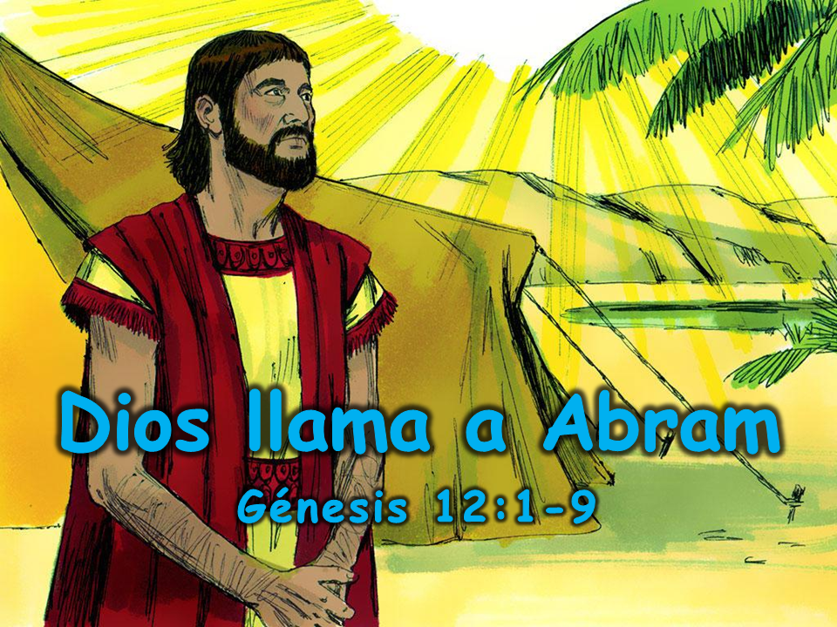
misionleccionesbiblicas.org Dios llama a Abram
‹#›
Notes:
1. Portada: Dios llama a Abraham (Génesis 12:1-9)

Slide 2
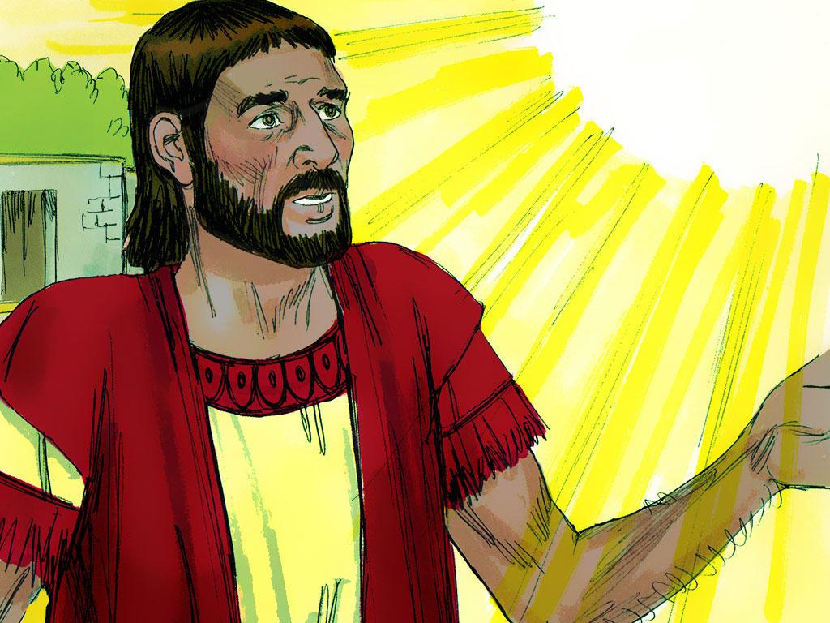
misionleccionesbiblicas.org Dios llama a Abram
‹#›
Notes:
2. Hace mucho tiempo, un hombre llamado Abram amaba mucho a Dios y tenía fe en Él. Abram y su esposa Sarai vivían en la ciudad de Harán, donde también vivían muchos de los parientes de Abram. Lamentablemente, Abram y Sarai no podían tener hijos. Debió haber sido triste para ellos pensar en cómo nunca tendrían nietos y bisnietos, pero esto no impidió que Abram tuviera fe en Dios.

Slide 3
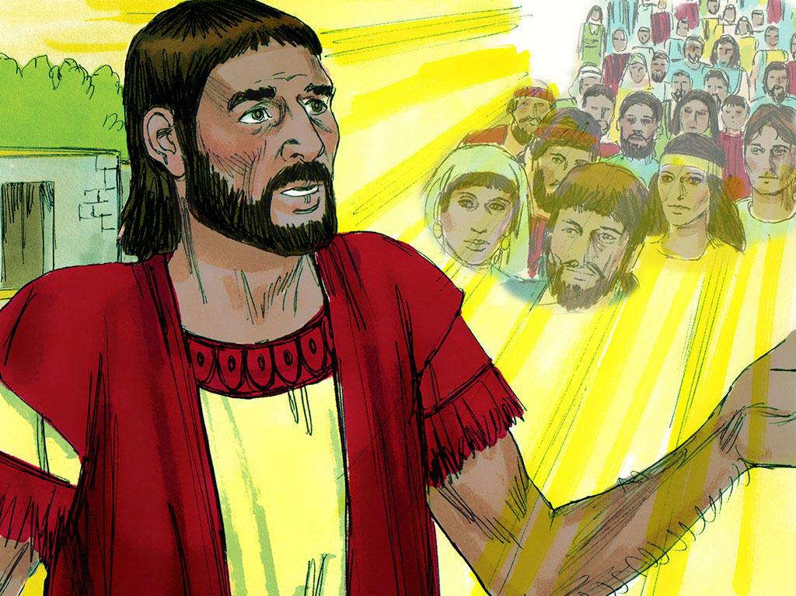
misionleccionesbiblicas.org Dios llama a Abram
‹#›
Notes:
3. Dios amaba a Abram y Sarai, pero también amaba a todas las otras familias del mundo. Así que Dios hizo un plan para bendecir a todos. Su plan era que usaría a Abram y Sarai para comenzar una familia que se haría muy, muy grande. Su familia sería tan grande que se convertiría en una nación. Esta nación luego ayudaría al mundo. Todos en el mundo algún día serían bendecidos a través de la familia de Abram.

Slide 4
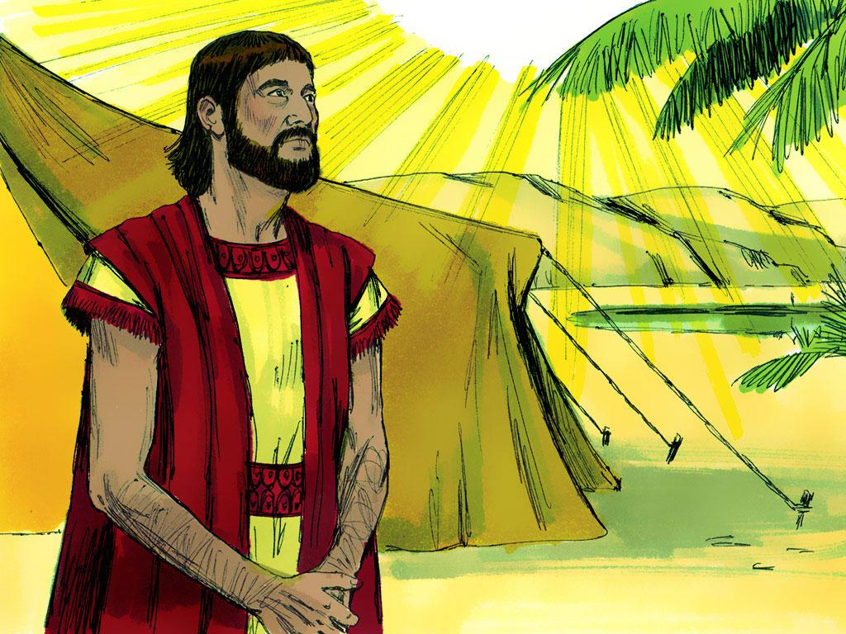
misionleccionesbiblicas.org Dios llama a Abram
‹#›
Notes:
4. Así que un día, Dios le dijo a Abram que dejara su país y a sus parientes y fuera a una nueva tierra. Dios no dijo dónde estaba la nueva tierra. Solo le dijo a Abram que se fuera y que se lo mostraría más tarde.

Slide 5
“Ahora bien, fe es la realidad de lo que esperamos. Es la prueba palpable de lo que no podemos ver.”
Hebreos 11:1 (PDT)
misionleccionesbiblicas.org Dios llama a Abram
‹#›
Notes:
5. La fe significa creer que algo es verdad, incluso si no puedes verlo. Abram tenía fe en Dios aunque no podía verlo.

Slide 6
“De la misma manera,
si la fe no está acompañada de hechos, así sola está muerta.”
Santiago 2:17 (PDT)
misionleccionesbiblicas.org Dios llama a Abram
‹#›
Notes:
6. En el libro de Santiago en la Biblia leemos: “Es lo mismo con la fe. Si la fe no hace nada, entonces esa fe está muerta.” Santiago 2:17. Algunas personas podrían decir que tienen fe en Dios, pero tienen demasiado miedo o desobediencia para obedecerle. Ese tipo de fe es como una fe muerta.

Slide 7
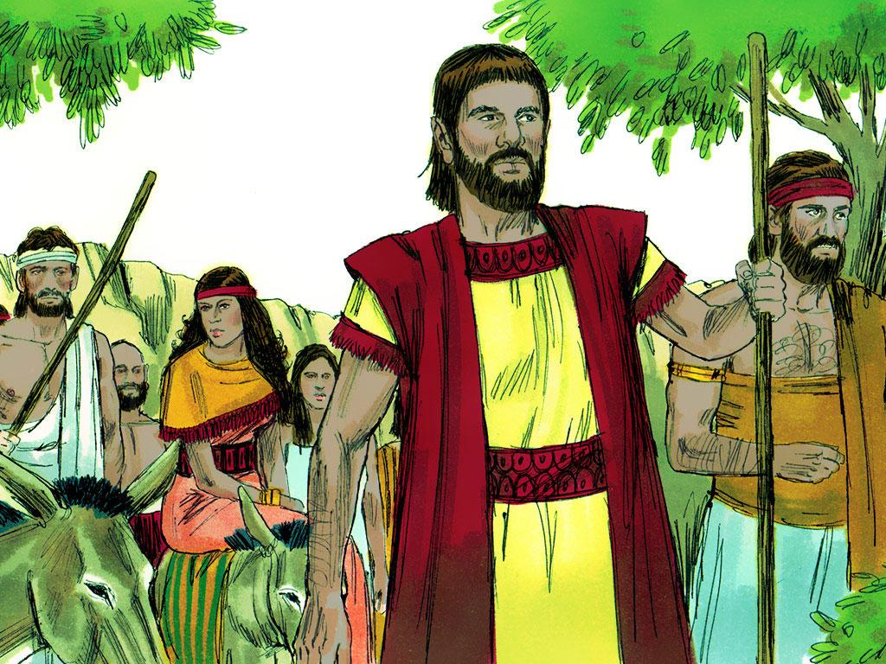
misionleccionesbiblicas.org Dios llama a Abram
‹#›
Notes:
7. Pero Abram tenía una fe viva. Confiaba en Dios y estaba dispuesto a hacer lo que Dios decía. El sobrino de Abram, Lot, y todos los sirvientes y ayudantes de Abram también se unieron a ellos. Todos habrían estado muy ocupados durante muchos días. Habrían empacado todas sus cosas y cargado los objetos grandes y pesados en sus camellos. Sus sirvientes y ayudantes habrían reunido todas las ovejas, vacas y burros de Abram para el viaje. ¡Finalmente, todo estaría listo! Abram y sus parientes dejaron su país de origen para siempre. Ahora vivirían en tiendas y viajarían a donde Dios les dijera que fueran.

Slide 8
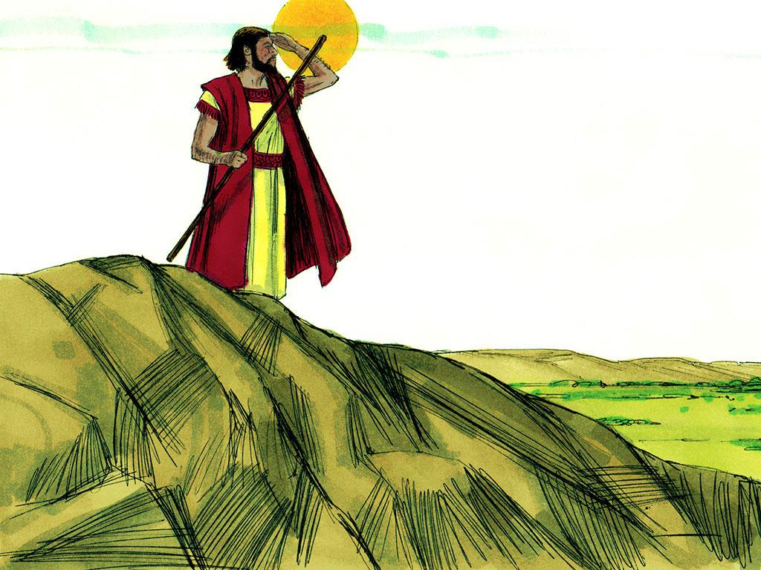
misionleccionesbiblicas.org Dios llama a Abram
‹#›
Notes:
8. En la tierra de Canaán, Dios le dijo a Abram que mirara bien a su alrededor. Otras personas vivían allí, pero algún día los hijos y nietos de Abram poseerían esta tierra.

Slide 9
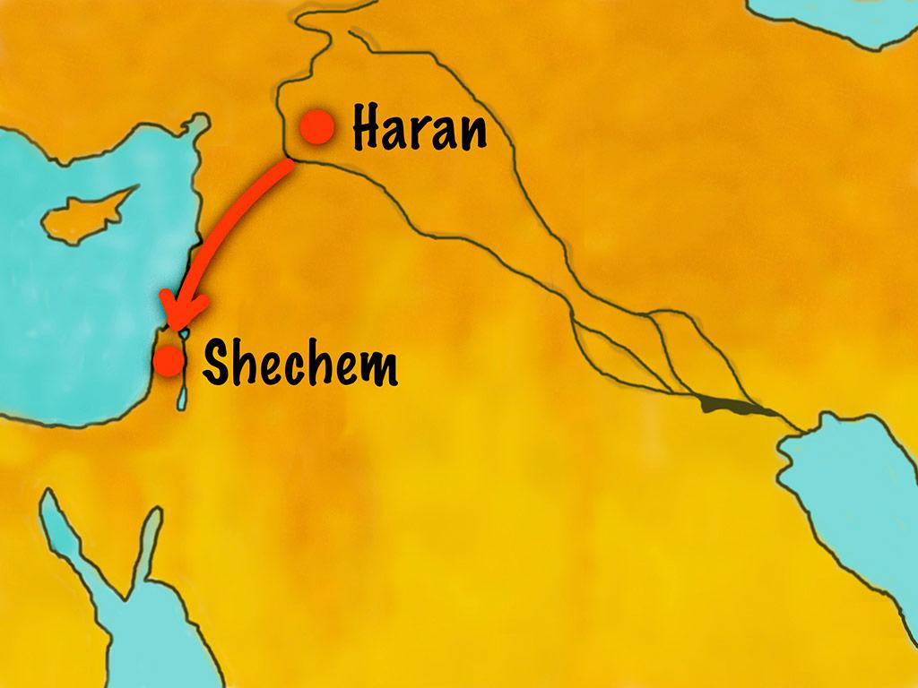
misionleccionesbiblicas.org Dios llama a Abram
‹#›
Notes:
9. Se detuvieron en un lugar llamado Siquem para que Abram pudiera construir un altar de piedras y adorar a Dios. Más tarde se detuvieron en un lugar llamado Betel e hicieron lo mismo.

Slide 10
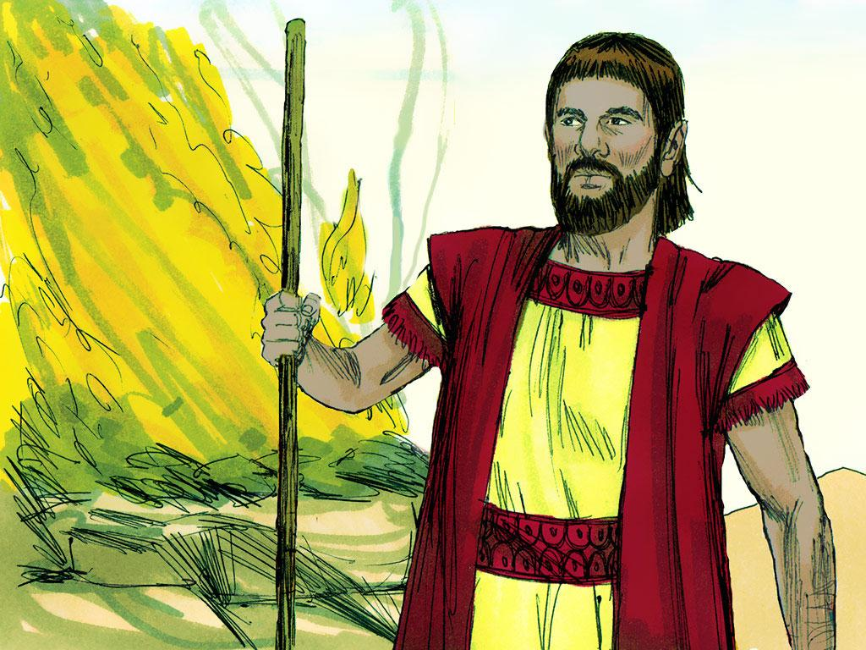
misionleccionesbiblicas.org Dios llama a Abram
‹#›
Notes:
10. Más tarde irían a otros lugares como Egipto. Abram no era un hombre perfecto que hiciera lo correcto cada vez, pero continuó teniendo una fe viva en Dios. Y Dios fue fiel a Sus promesas a Abram y lo protegió. Dios tenía un plan especial para Abram.

Slide 11
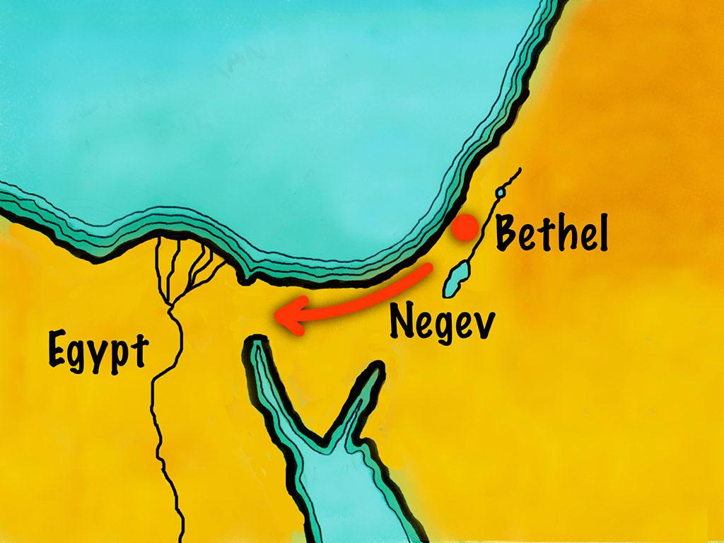
misionleccionesbiblicas.org Dios llama a Abram
‹#›
Notes:
11. Y ¿recuerda cómo Abram y Sarai no tenían hijos? Dios prometió que eso cambiaría algún día. Dios quería que Abram tuviera una familia que trajera bendiciones a todos. Dios comenzaría una gran nación a partir de Abram.

Slide 12
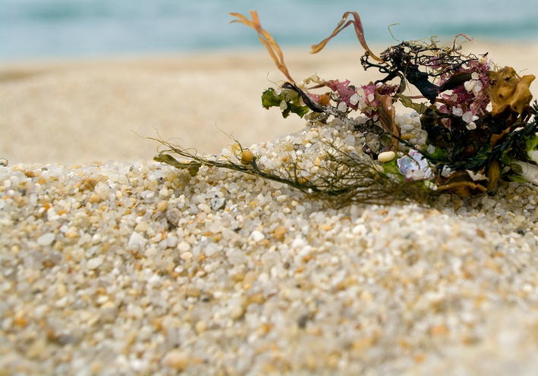
misionleccionesbiblicas.org Dios llama a Abram
‹#›
Notes:
12. En el futuro, Dios le diría a Abram: –Te bendeciré mucho y haré que tus descendientes sean tan numerosos como las estrellas en el cielo y como la arena en la orilla del mar. Tus descendientes tomarán posesión de las ciudades de sus enemigos y a través de tu descendencia todas las naciones de la tierra serán bendecidas porque me obedeciste. ¿Puedes contar los granos de arena en la orilla del mar?

Slide 13
Teacher Notes Page
7. Pero Abram tenía una fe viva. Confiaba en Dios y estaba dispuesto a hacer lo que Dios decía. El sobrino de Abram, Lot, y todos los sirvientes y ayudantes de Abram también se unieron a ellos. Todos habrían estado muy ocupados durante muchos días. Habrían empacado todas sus cosas y cargado los objetos grandes y pesados en sus camellos. Sus sirvientes y ayudantes habrían reunido todas las ovejas, vacas y burros de Abram para el viaje. ¡Finalmente, todo estaría listo! Abram y sus parientes dejaron su país de origen para siempre. Ahora vivirían en tiendas y viajarían a donde Dios les dijera que fueran.
8. En la tierra de Canaán, Dios le dijo a Abram que mirara bien a su alrededor. Otras personas vivían allí, pero algún día los hijos y nietos de Abram poseerían esta tierra.
9. Se detuvieron en un lugar llamado Siquem para que Abram pudiera construir un altar de piedras y adorar a Dios. Más tarde se detuvieron en un lugar llamado Betel e hicieron lo mismo.
10. Más tarde irían a otros lugares como Egipto. Abram no era un hombre perfecto que hiciera lo correcto cada vez, pero continuó teniendo una fe viva en Dios. Y Dios fue fiel a Sus promesas a Abram y lo protegió. Dios tenía un plan especial para Abram.
11. Y ¿recuerda cómo Abram y Sarai no tenían hijos? Dios prometió que eso cambiaría algún día. Dios quería que Abram tuviera una familia que trajera bendiciones a todos. Dios comenzaría una gran nación a partir de Abram.
12. En el futuro, Dios le diría a Abram: –Te bendeciré mucho y haré que tus descendientes sean tan numerosos como las estrellas en el cielo y como la arena en la orilla del mar. Tus descendientes tomarán posesión de las ciudades de sus enemigos y a través de tu descendencia todas las naciones de la tierra serán bendecidas porque me obedeciste. ¿Puedes contar los granos de arena en la orilla del mar?
1. Portada: Dios llama a Abram (Génesis 12:1-9)
2. Hace mucho tiempo, un hombre llamado Abram amaba mucho a Dios y tenía fe en Él. Abram y su esposa Sarai vivían en la ciudad de Harán, donde también vivían muchos de los parientes de Abram. Lamentablemente, Abram y Sarai no podían tener hijos. Debió haber sido triste para ellos pensar en cómo nunca tendrían nietos y bisnietos, pero esto no impidió que Abram tuviera fe en Dios.
3. Dios amaba a Abram y Sarai, pero también amaba a todas las otras familias del mundo. Así que Dios hizo un plan para bendecir a todos. Su plan era que usaría a Abram y Sarai para comenzar una familia que se haría muy, muy grande. Su familia sería tan grande que se convertiría en una nación. Esta nación luego ayudaría al mundo. Todos en el mundo algún día serían bendecidos a través de la familia de Abram.
4. Así que un día, Dios le dijo a Abram que dejara su país y a sus parientes y fuera a una nueva tierra. Dios no dijo dónde estaba la nueva tierra. Solo le dijo a Abram que se fuera y que se lo mostraría más tarde.
5. La fe significa creer que algo es verdad, incluso si no puedes verlo. Abram tenía fe en Dios aunque no podía verlo.
6. En el libro de Santiago en la Biblia leemos: “Es lo mismo con la fe. Si la fe no hace nada, entonces esa fe está muerta.” Santiago 2:17. Algunas personas podrían decir que tienen fe en Dios, pero tienen demasiado miedo o desobediencia para obedecerle. Ese tipo de fe es como una fe muerta.
misionleccionesbiblicas.org Dios llama a Abram
‹#›

Slide 14


Atribución: Esta ayuda visual fue construida por Mary Nelson www.missionbibleclass.org utilizando:
Recopilación de textos y diapositivas de Mary Nelson
Texto y diapositivas de Mary Nelson
Ilustraciones de Sweet Publishing http://sweetpublishing.com/
Acceso a través de www.freebibleimages.org
La última diapositiva de arena es «Sea Veggies», de Lamoix, vía Flickr, con licencia Creative Commons https://creativecommons.org/licenses/by/2.0/.
Alteración: Texto añadido a la portada
Diapositivas 5 y 6 fueron añadidas
Puede descargar este pase de diapositivas de misionleccionesbiblicas.org.
Atribución/Reconocimiento-CompartirIgual 4.0 Internacional Deed, CC BY-SA 4.0
https://creativecommons.org/licenses/by-sa/4.0/deed.es
Recursos gratuitos para compartir la Palabra de Dios con los niños:
misionleccionesbiblicas.org (en español)
www.missionbibleclass.org (in English)
misionleccionesbiblicas.org Dios llama a Abram
‹#›

